Slide 1
moBILE Programming
6 – Networking

Slide 2
Old Times
AsyncTask
Connect HTTP Protocol - HttpClient
JSON Converter

Slide 3
Networking Libraries
Retrofit - OkHttp
Volley
Fast Android Networking

Slide 4
Volley
HTTP library yang membuat networking untuk aplikasi android lebih cepat. Secara resmi disediakan oleh Google sebagai bagian dari AOSP juga digunakan oleh aplikasi buatan mereka seperti Gmail, Google News, etc..

Slide 5
Retrofit
Open source networking library yang dikembangkan oleh Square. Library tersebut menyediakan powerful framework untuk mengauntentikasi dan berinteraksi dengan API dan mengirim permintaan /network requests dengan OkHttp.
OkHttp is dependent/bergantung pada Okio, sehingga memudahkan akses dan menyimpan memori dan CPU.

Slide 6
Retrofit
Model POJO (Plain Old Java Object)
Interface Service
Adapter/Call
Converter sepertiGSON

Slide 7
Model POJO
public class Question {
private String question;
private String url;
public String getQuestion() {
return question; }
public String getUrl() {
return url; }
}

Slide 8
Service Interface
public interface RetrofitRequestService {
@GET("/questions")
Call<List<Question>> ques();
}

Slide 9
Retrofit Adapter
Retrofit mRestAdapter = new Retrofit
.Builder()
.baseUrl("http://your web service rest api")
.addConverterFactory(GsonConverterFactory.create())
.build();
service = mRestAdapter
.create(RetrofitRequestService.class);

Slide 10
Call<List<Question>> call = service.ques();
call.enqueue(new Callback<List<Question>>() {
@Override public void
onResponse(Call<List<Question>> call,
Response<List<Question>> response) {
System.out.println("Question = " +
response.body().get(0).getQuestion());
System.out.println("url = " +
response.body().get(0).getUrl()); } @Override
public void onFailure(Call<List<Question>> call,
Throwable t) { }
});

Slide 11
Perkenalan Volley
Volley merupakan networking library
Dikembangkan oleh Google
Diperkenalkan saat Google I/O 2013

Slide 12
Kenapa Volley?
RESTfull Application
History :
Class java.net.HttpURLConnection and org.apache.http.client
Hindari HttpUrlConnection and HttpClient – digunakan pada API levels yang lebih rendah (biasanya pada Gingerbread and Froyo)
HttpClient was deprecated/diprotes? pada API update terbaru (API 22)
Dan juga hindari AsyncTask - Honeycomb (API 11)
berbeda dari main thread → NetworkOnMainThreadException

Slide 13
Kenapa Volley?
Lebih cepat
Volley mendapatkan 10poin lebih baik daripada alternatif lain ketika digunakan di RESTful applications
It Caches Everything, meng-cache semua
Volley cache requests secara otomatis
Operasi Metadata yang kecil
Volley sempurna untuk calls yang kecil, seperti JSON objects

Slide 14
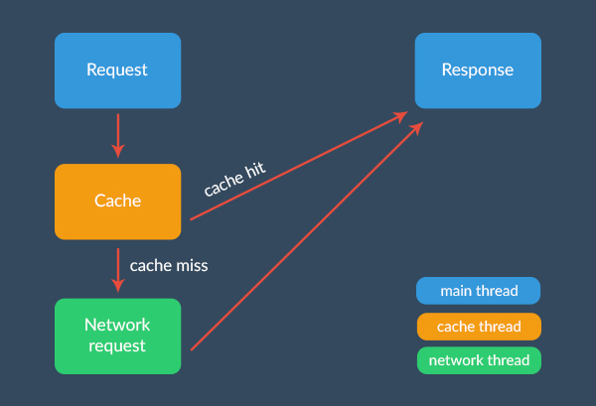
Under the Hood

Slide 15
Getting Started
https://android.googlesource.com/platform/frameworks/volley
dependencies {
...
compile 'com.android.volley:volley:1.0.0'
}
Importing JAR library pada Android Studio project dengan
compile files('libs/volley.jar')

Slide 16
Key Classes of Android Volley
RequestQueue : A Queue/antrian yang berisi Network/HTTP Requests yang perlu dibuat.
Request : A Base Class yang mengandung informasi terkait network seperti HTTP Methods.

Slide 17
String url = "http://server.id/request";
StringRequest strRequest = new StringRequest(RequestMethod, url, null, new ResponseListener(), new ErrorListener());
Volley.newRequestQueue(this).add(strRequest);

Slide 18
Handling Standard Requests
StringRequest : HTTP Request ketika respon berupa String /parsed String.
JsonObjectRequest : HTTP Request ketika respon berupa JSONObject.
ImageRequest : HTTP Request ketika respon berupa Image

